Slide 1



Treinamentos
LEITURA E INTERPRETAÇÃO DE PROJETOS
VERSÃO 03

Slide 2
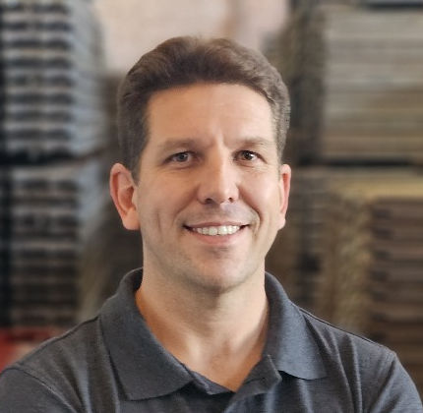
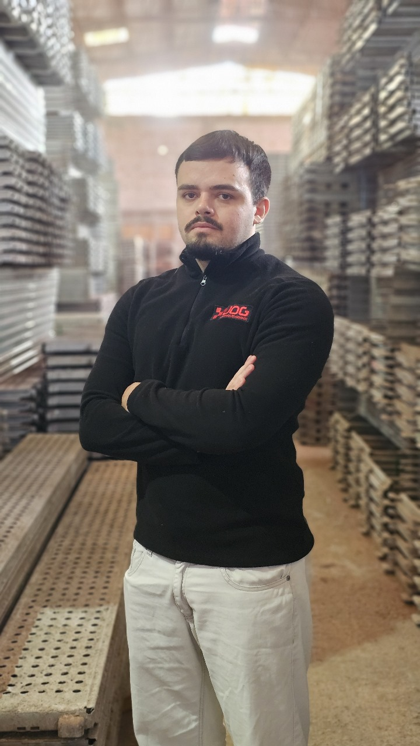
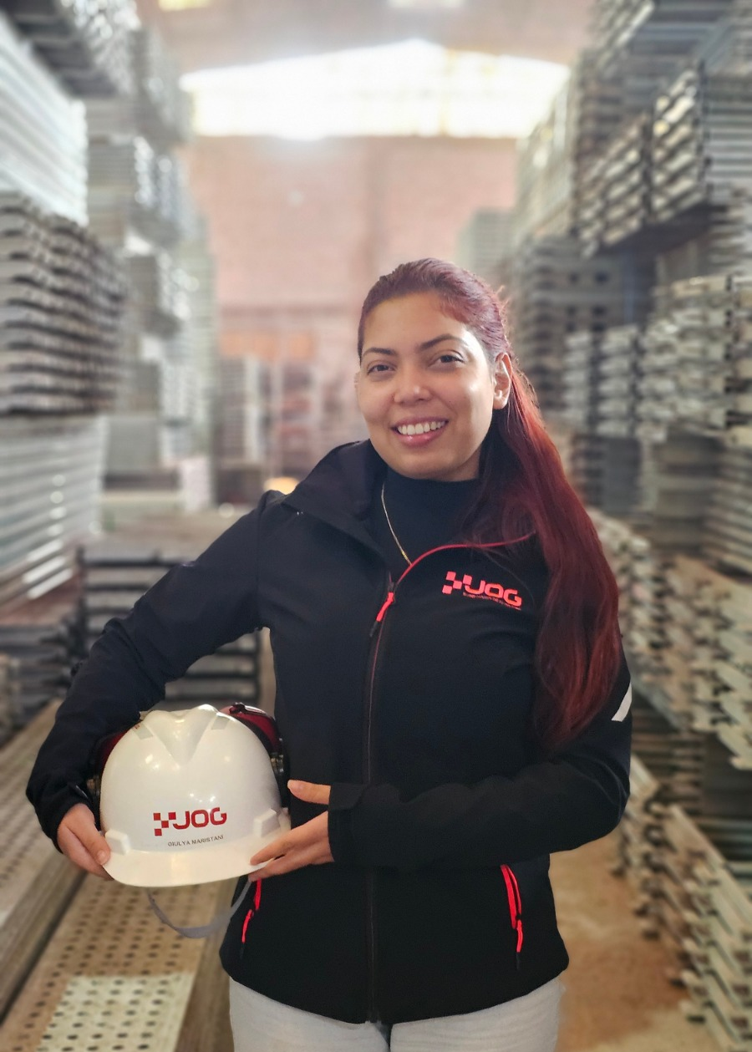
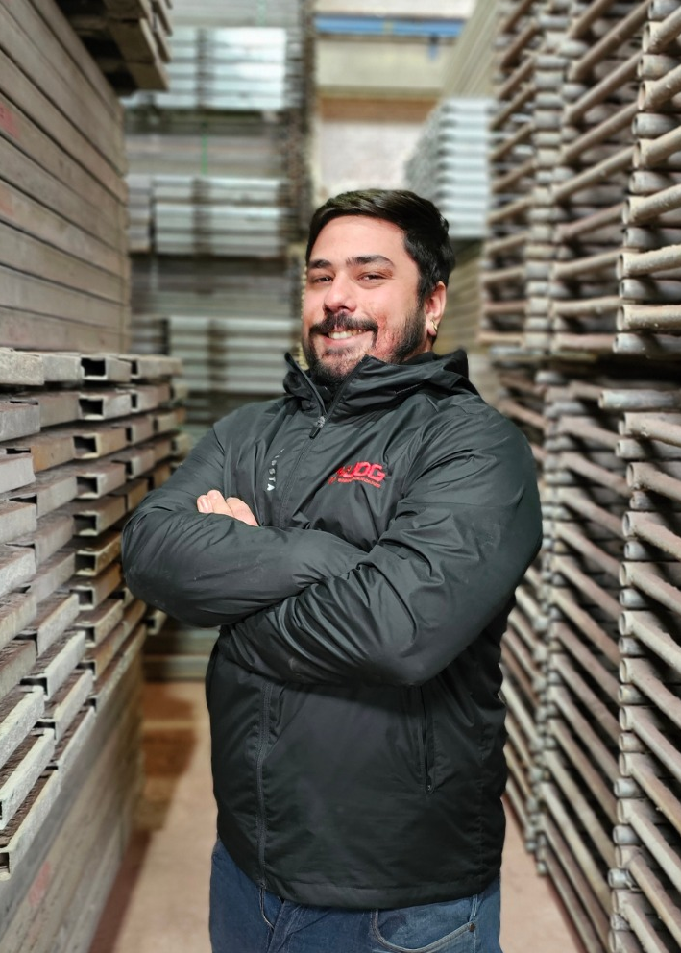
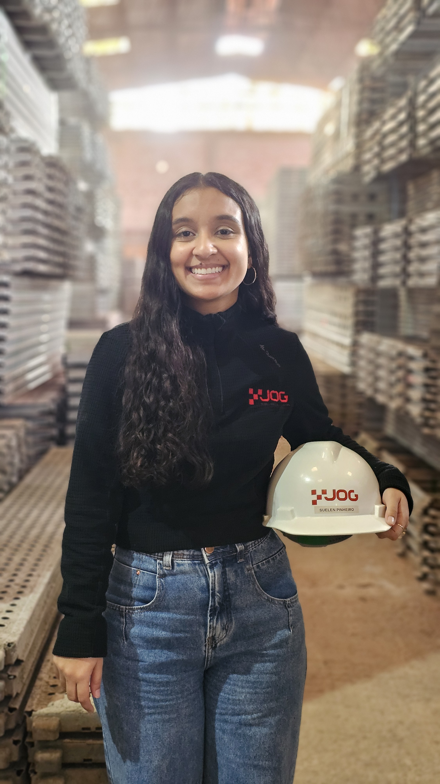

Equipe de Projetos
(RS/PR/RJ)
Eng. Dario Bastos
(Diretor)
Acad. Evandro
Vasconcelos
Acad. Giulya
Maristani
Arq. Suelen
Pinheiro
Acad. Yuri
Strey

Slide 3



Slide 4

Projeto Comercial
Viabilidade Técnica
(Soluções Gerais
+ Metragem)

Slide 5




Projetos Executivos
Soluções +
Detalhamentos +
Listas de peças +
Metragem

Slide 6
ALTERAÇÕES DE PROJETO

Slide 7
Projetos Executivos
Soluções +
Detalhamentos +
Listas de peças +
Metragem
AS BUILT

Slide 8

Projetos Executivos
Soluções +
Detalhamentos +
Listas de peças +
Metragem

Slide 9
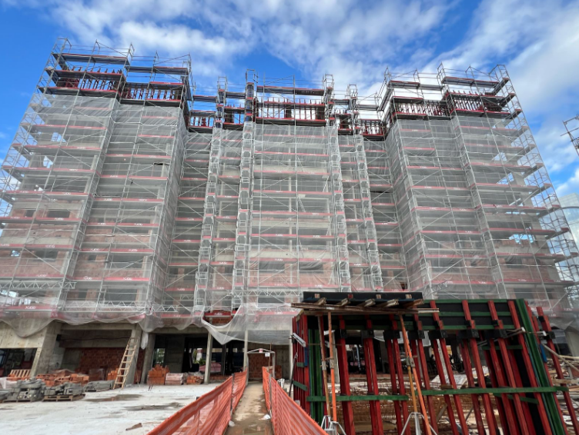
Fornecedores, Tipos e Modulações
FACHADEIRO:
O andaime fachadeiro é um modelo composto por quadros e plataformas antiderrapantes.
Possui uma estrutura linear com a finalidade de trabalhos em fachadas retilíneas.
A montagem é relativamente simples e rápida, uma vez que a estrutura menos complexa.
Quadros com altura fixa de 2,00 m.
Plataformas fazem parte do sistema estrutural e devem ser colocadas em todos os níveis.

Slide 10

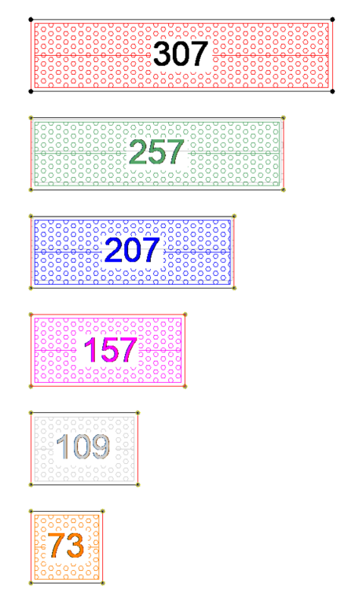
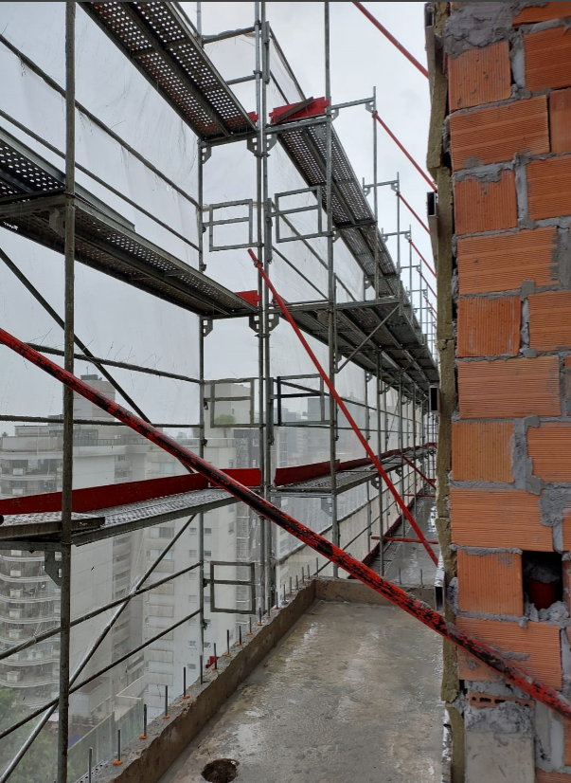

Fornecedores, Tipos e Modulações
*Largura: 73 cm

Slide 11
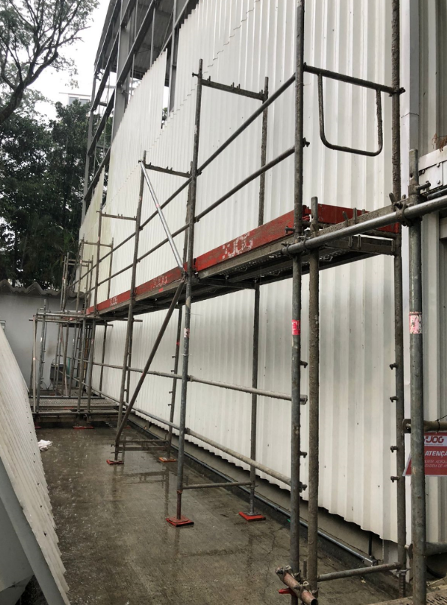

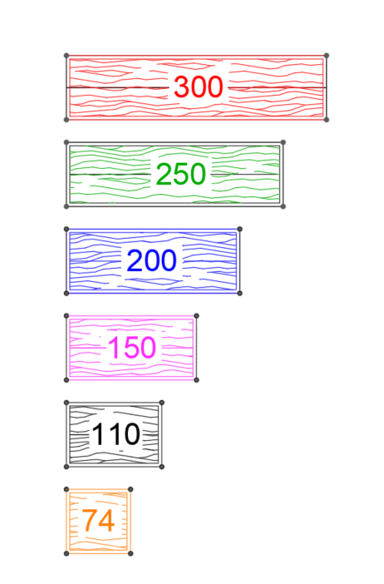
Fornecedores, Tipos e Modulações
*Largura: 74 cm

Slide 12
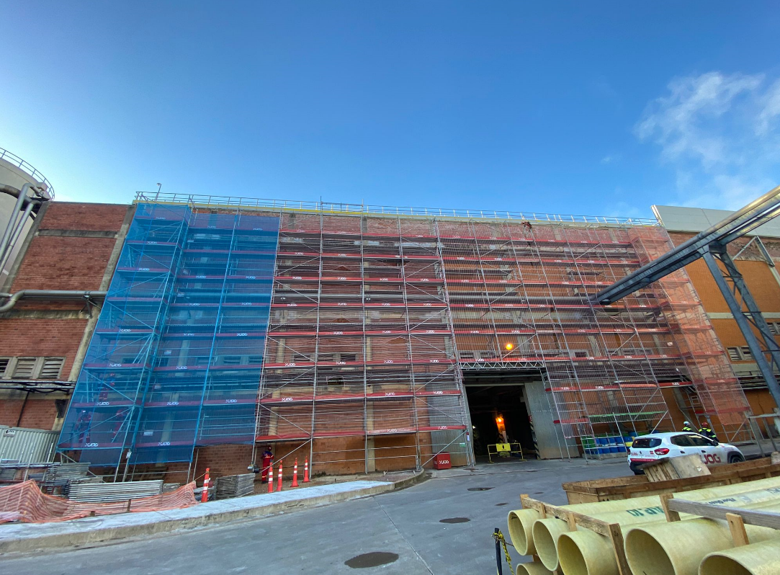
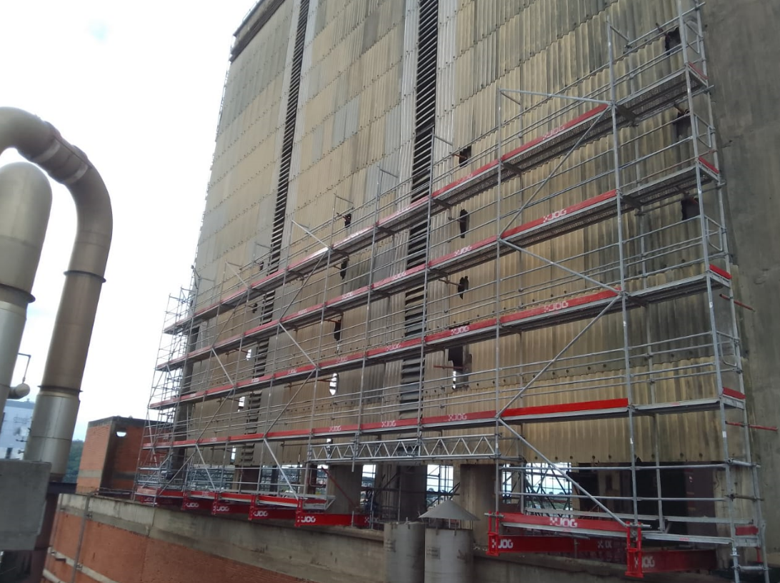
Fornecedores, Tipos e Modulações
FACHADEIRO:

Slide 13
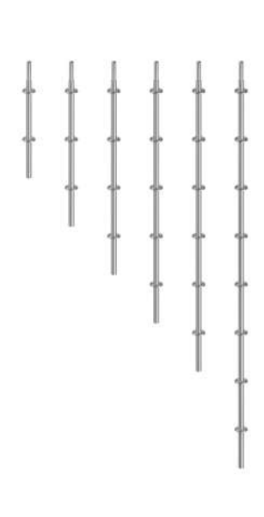
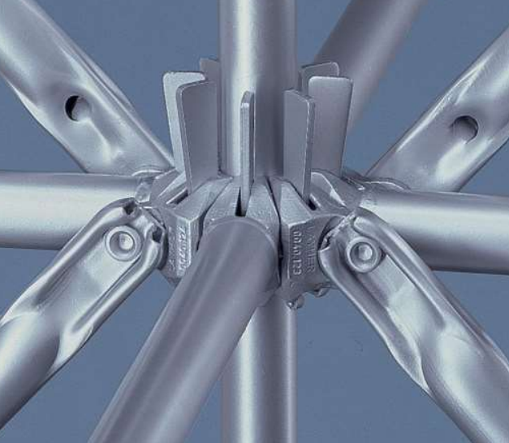
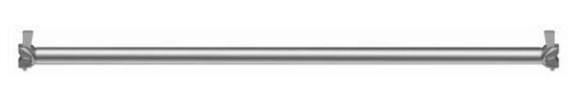
Fornecedores, Tipos e Modulações
MULTIDIRECIONAL:
O andaime multidirecional é composto por postes estruturais com rosetas a cada 50 cm e travessas horizontais de diferentes modulações.
Pode ser montado em várias direções, adaptando-se a diferentes tipos de projeto, como escadas e outras estruturas, além de também exercer a função de escoramento
Altura variável, plataforma não faz parte do sistema estrutural
Postes de 50, 100, 150, 200, 250 e 300.
Horizontais tem mesmas modulações do Fachadeiro: 307, 257, 207, 157, 109, 73.

Slide 14
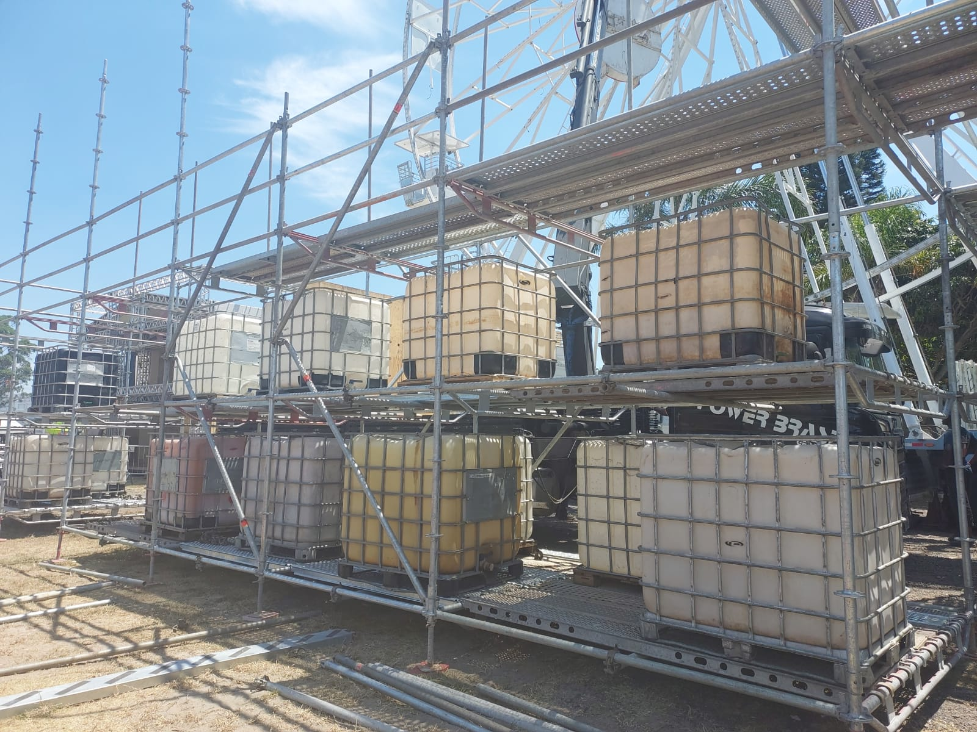
Fornecedores, Tipos e Modulações
MULTIDIRECIONAL:
O andaime multidirecional é composto por postes estruturais com rosetas a cada 50 cm e travessas horizontais de diferentes modulações.
Pode ser montado em várias direções, adaptando-se a diferentes tipos de projeto, como escadas e outras estruturas, além de também exercer a função de escoramento
Altura variável, plataforma não faz parte do sistema estrutural

Slide 15
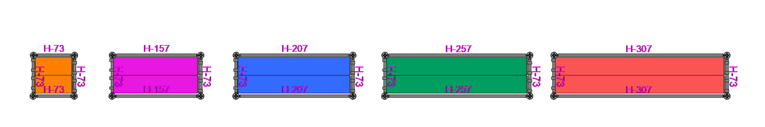
Fornecedores, Tipos e Modulações
MULTIDIRECIONAL:

Slide 16
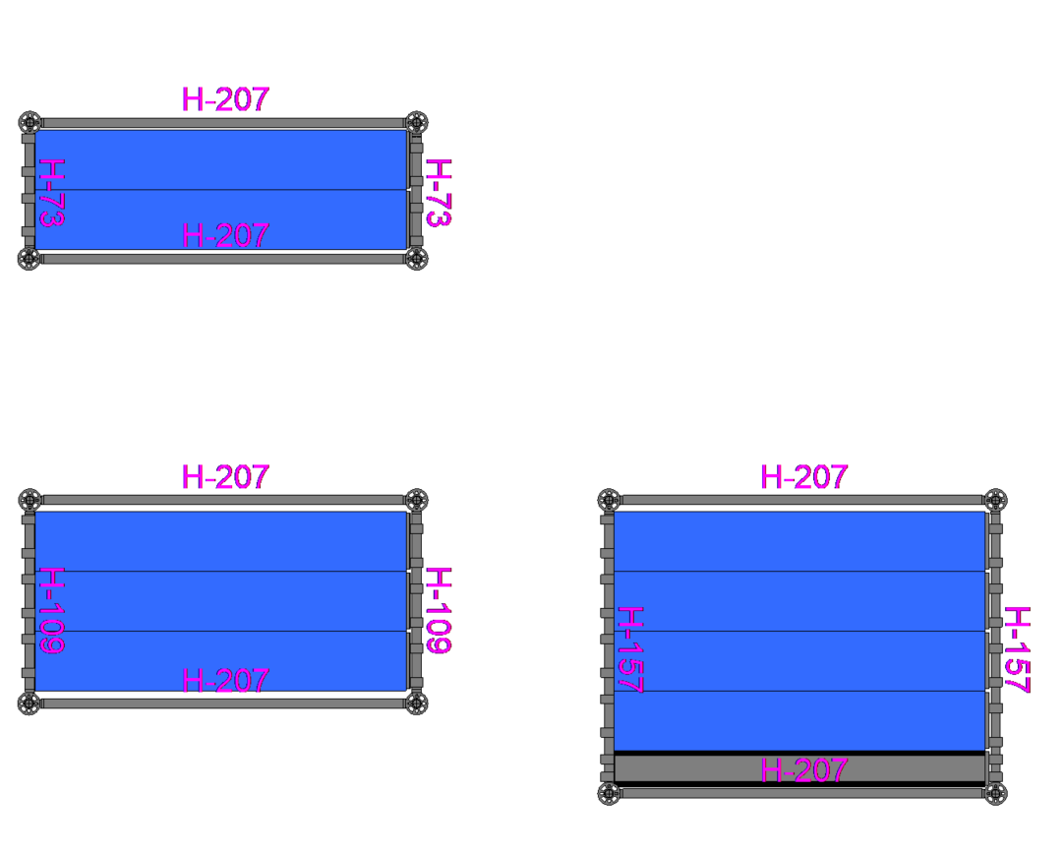
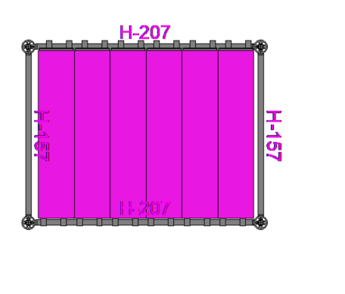
Fornecedores, Tipos e Modulações
MULTIDIRECIONAL:

Slide 17
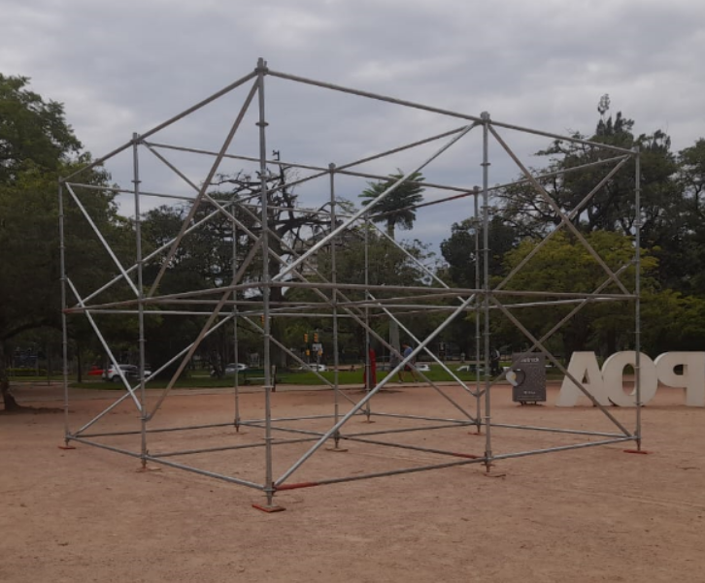
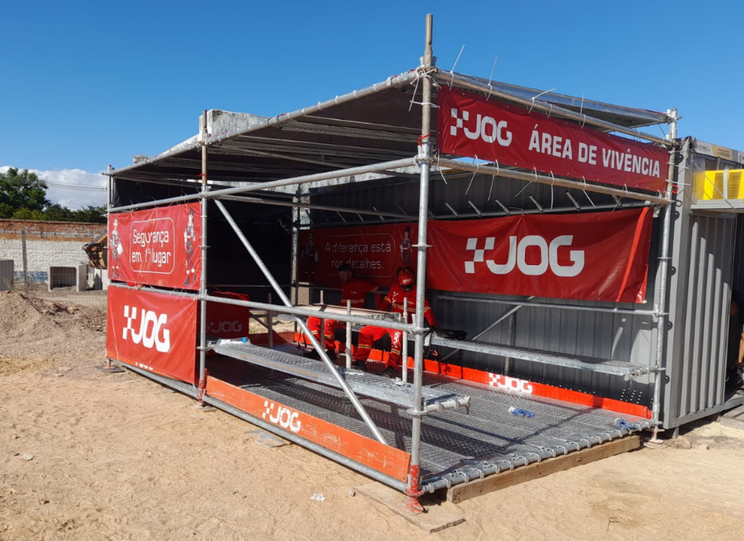
Fornecedores, Tipos e Modulações
MULTIDIRECIONAL:

Slide 18
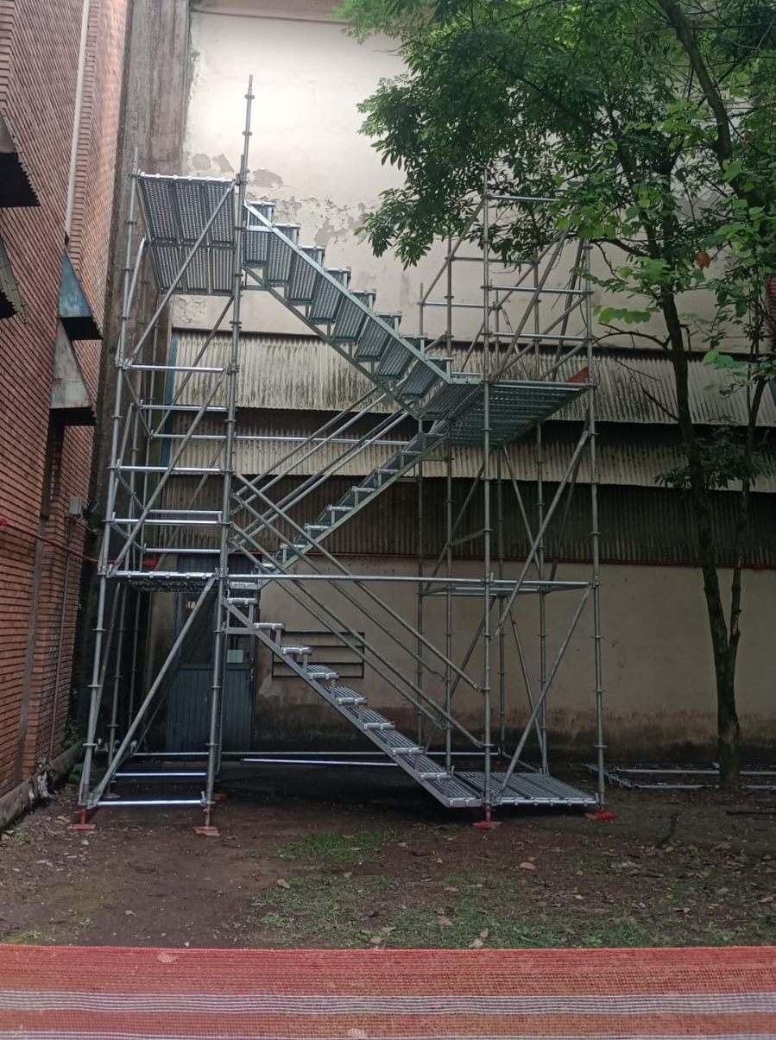
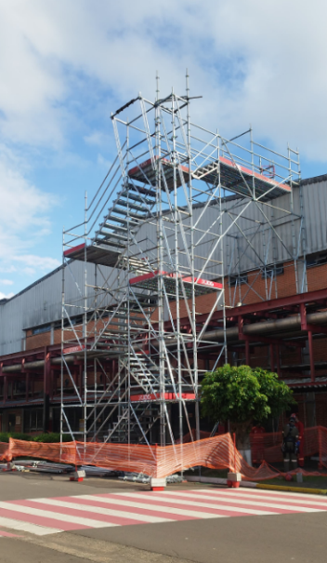
Fornecedores, Tipos e Modulações
MULTIDIRECIONAL:

Slide 19
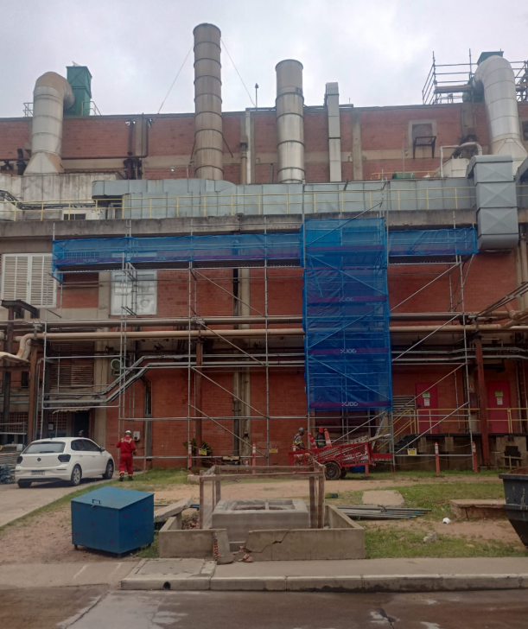
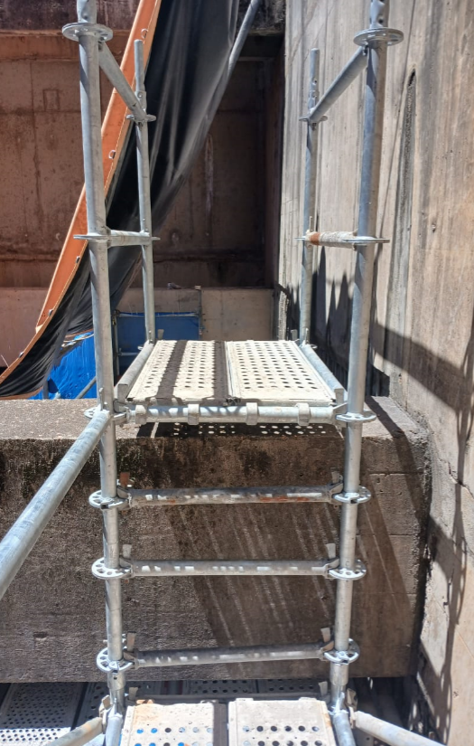
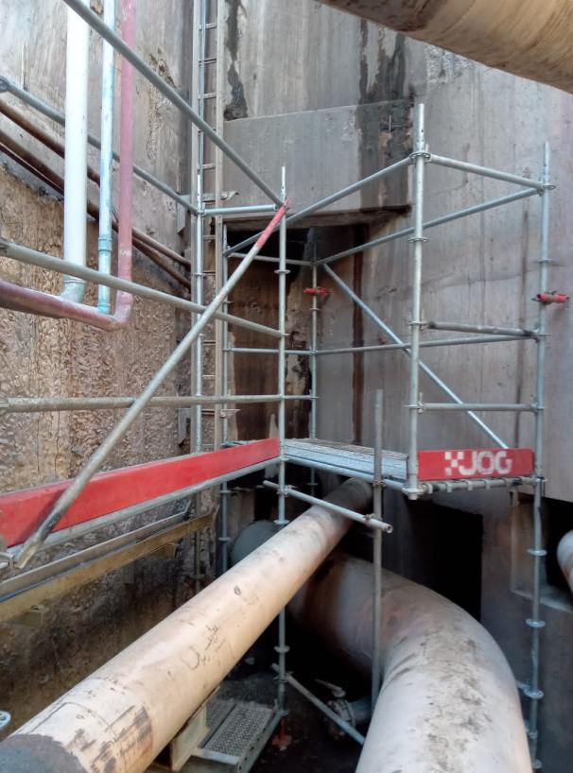
Fornecedores, Tipos e Modulações
MULTIDIRECIONAL:

Slide 20
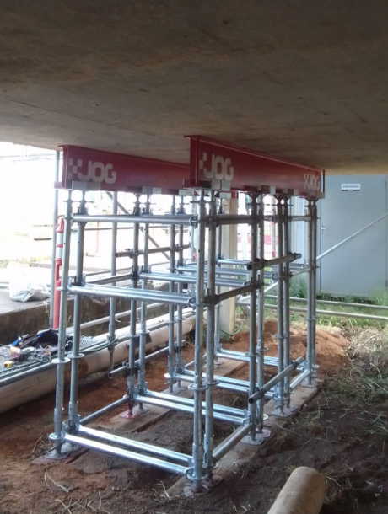
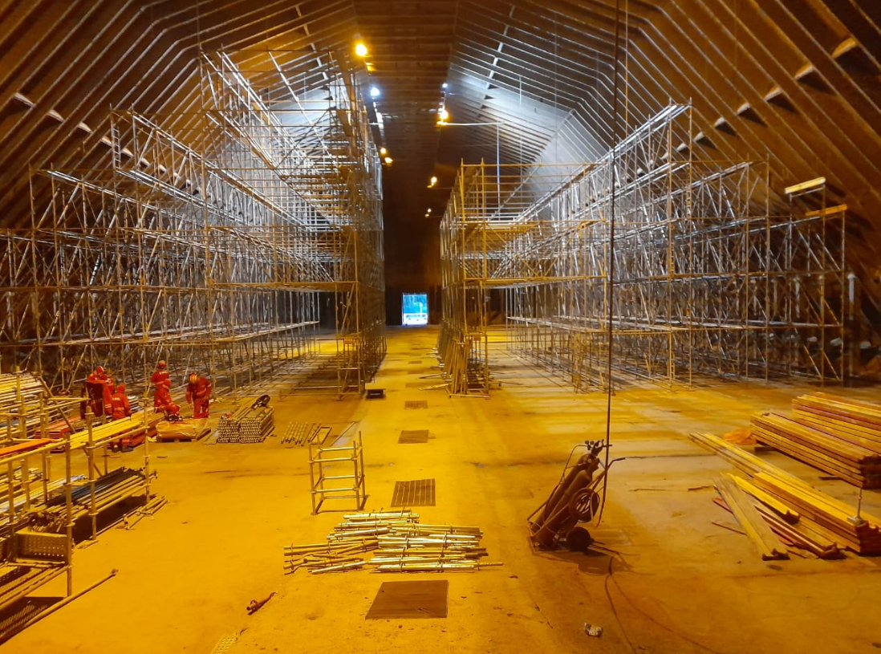
Fornecedores, Tipos e Modulações
MULTIDIRECIONAL:

Slide 21
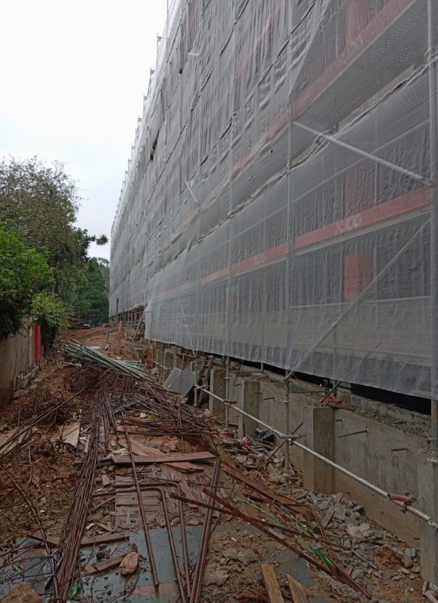
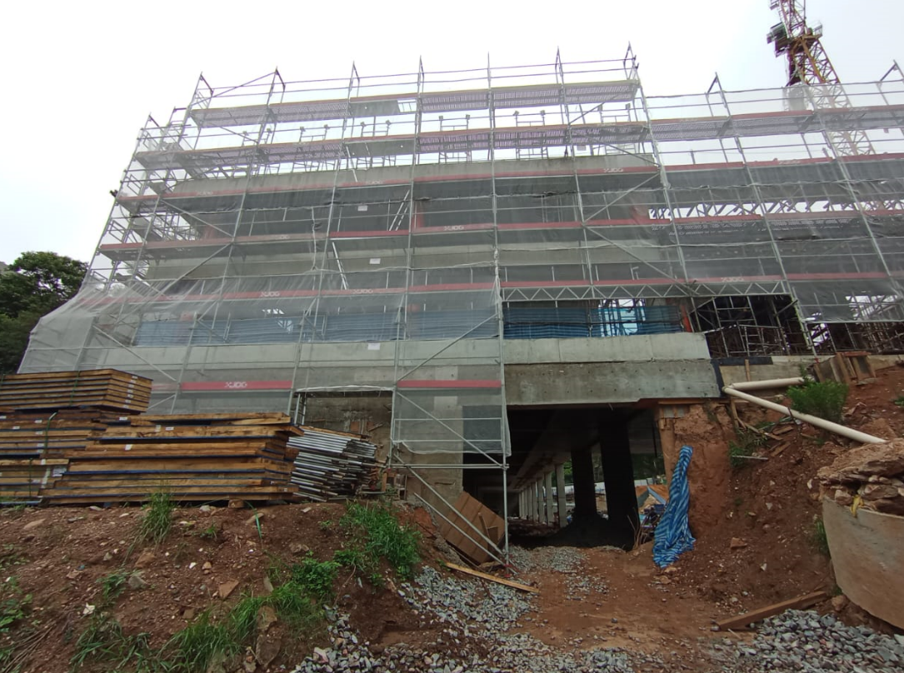
Fornecedores, Tipos e Modulações
FACHADEIRO + MULTIDIRECIONAL:

Slide 22
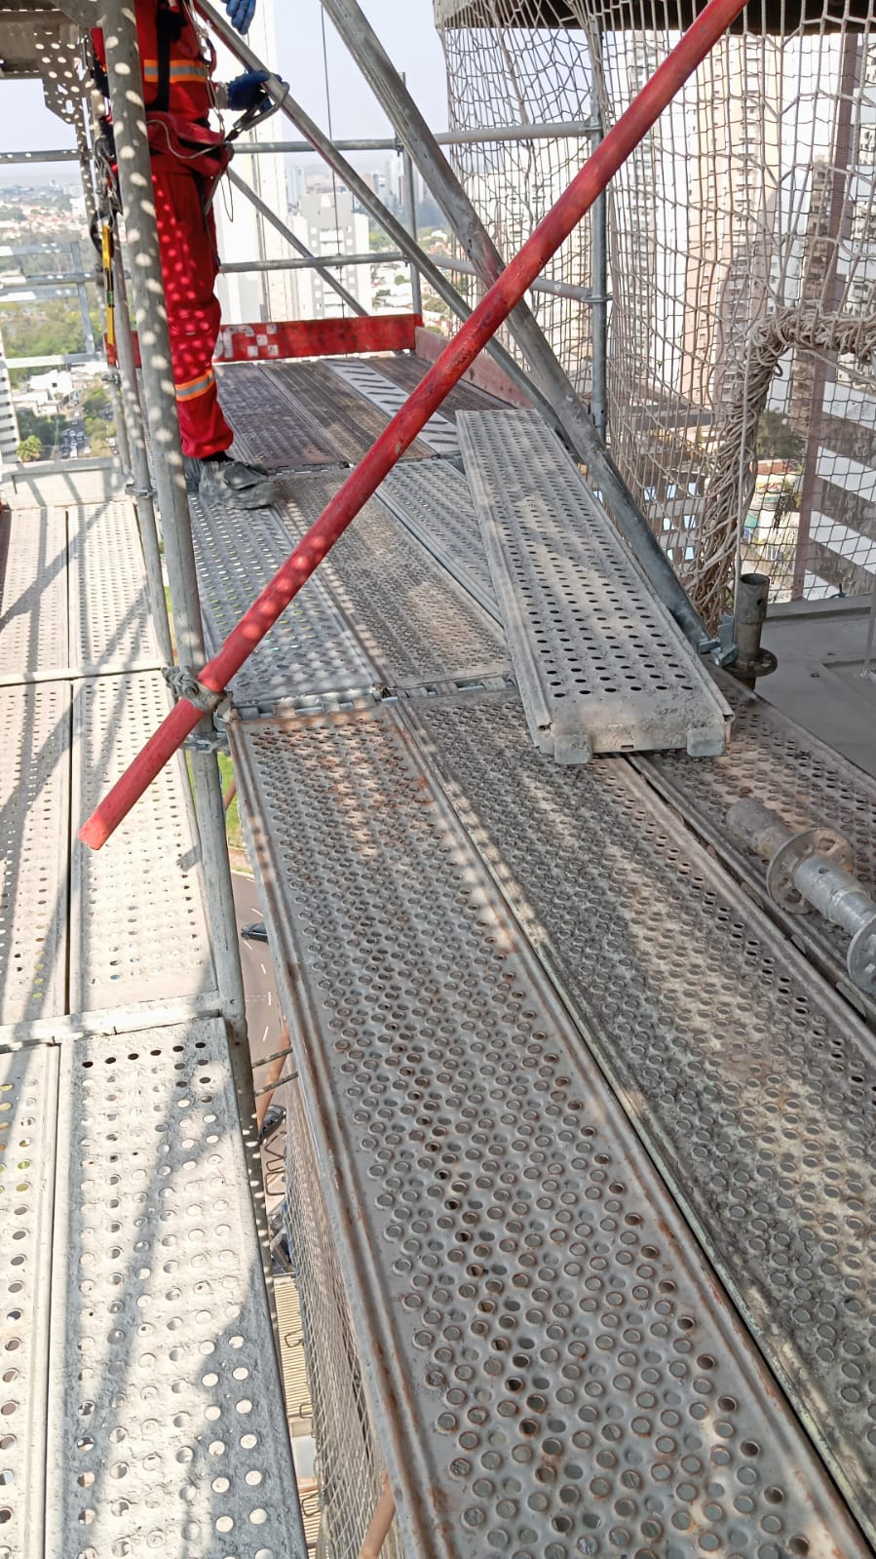
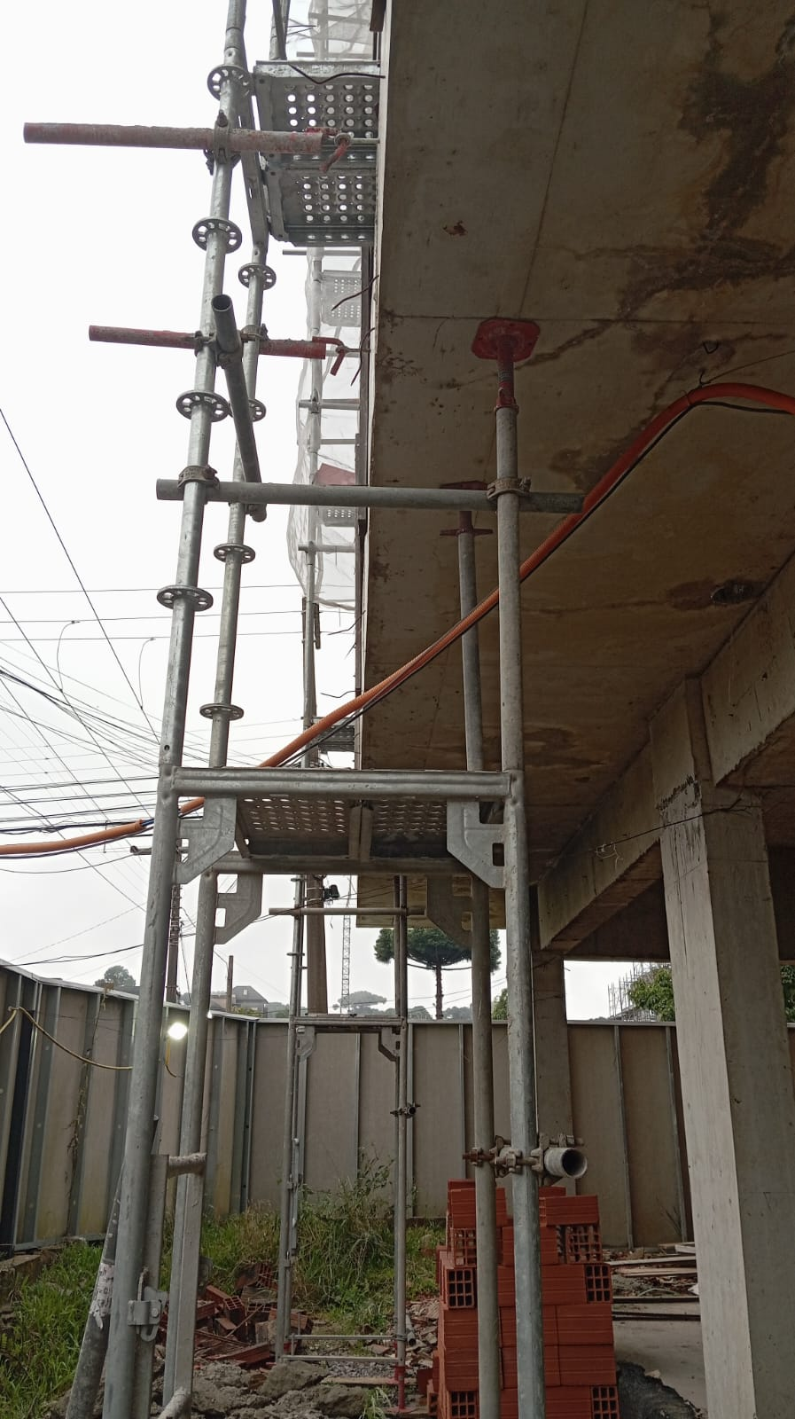
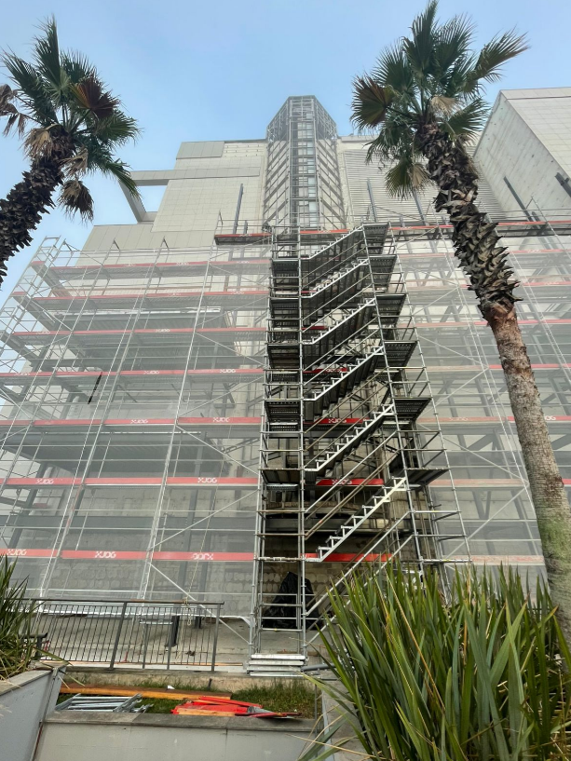
Fornecedores, Tipos e Modulações
FACHADEIRO + MULTIDIRECIONAL:

Slide 23
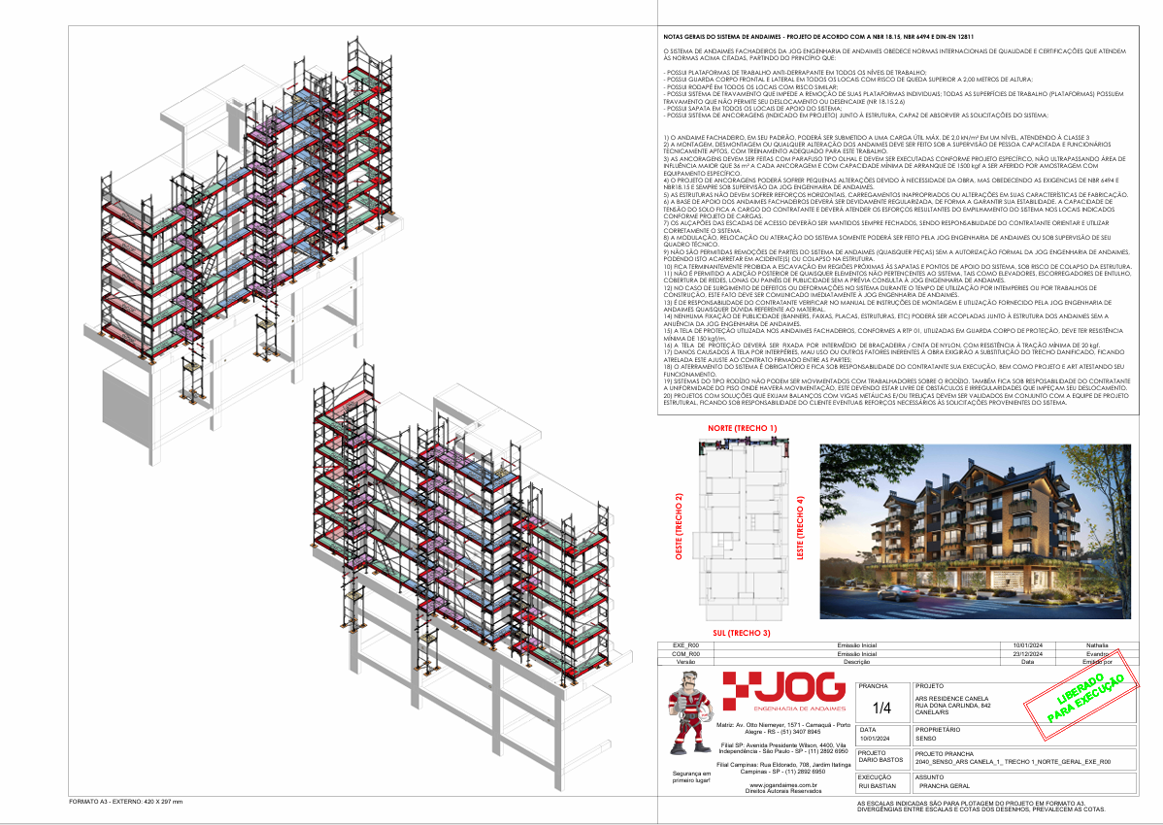
Projetos Executivos

Slide 24
INFORMAÇÕES DE TRECHOS / FASES ...
Projetos Executivos
PERSPECTIVAS GERAIS
DO PROEJTO
FOTO / PERSPECTIVA
DO EMPREENDIMENTO
Importante conhecer o projeto!
Andaime é para estrutura? Para acabamento? Qual serviço?

Slide 25
Projetos Executivos
NOTAS GERAIS:
Informações técnicas

Slide 26
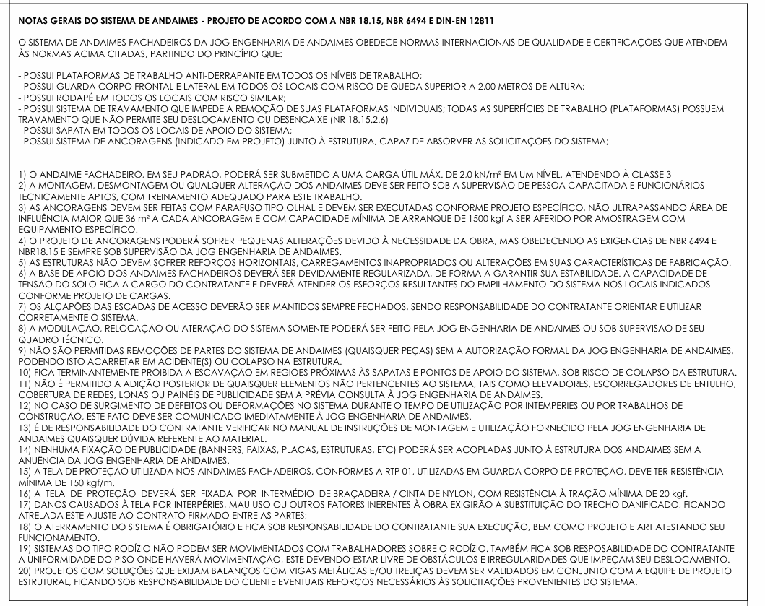

Slide 27
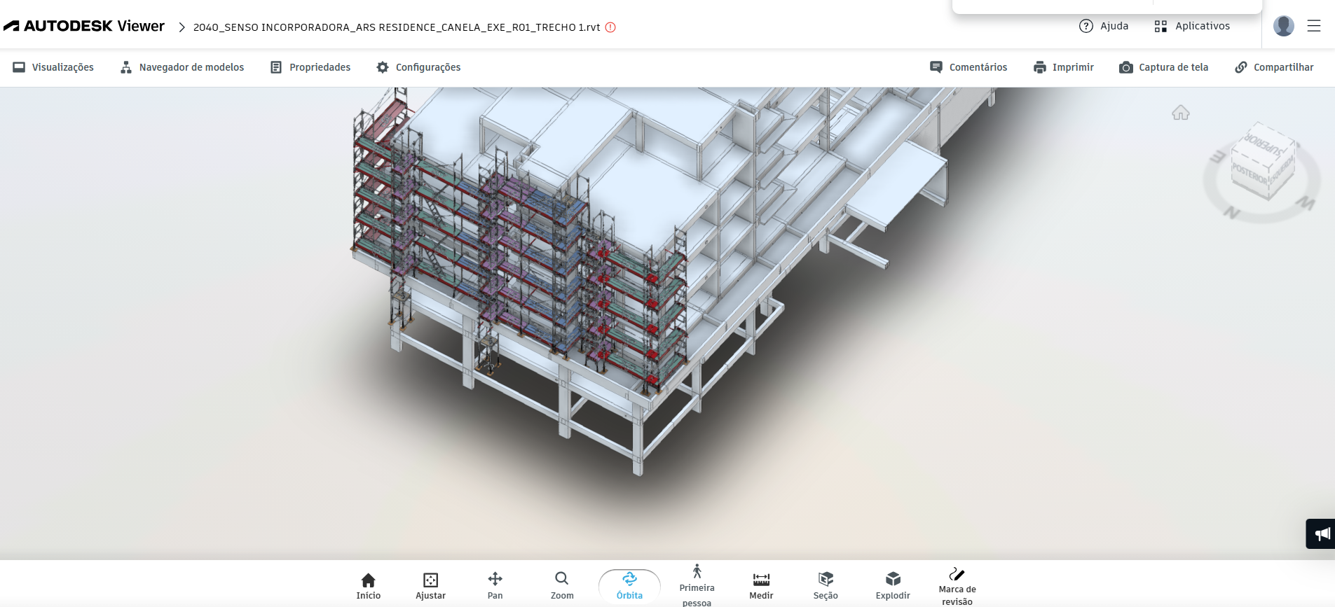
Projetos Executivos
https://autode.sk/40awaNs

Slide 28
Projetos Executivos
SELO

Slide 29
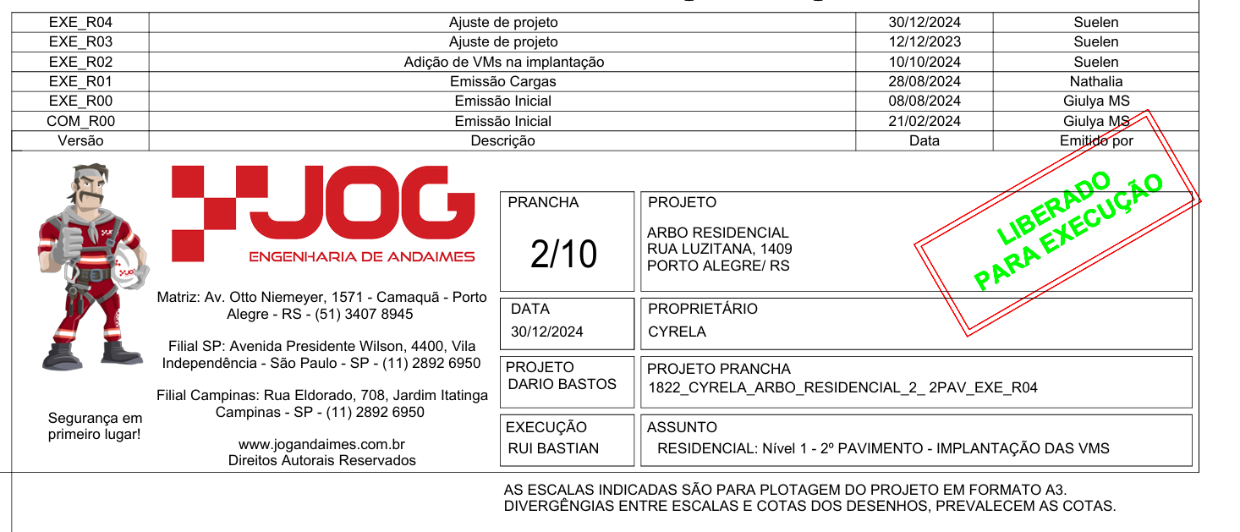
Projetos Executivos

Slide 30
Projetos Executivos

Slide 31
Projetos Executivos

Slide 32
Projetos Executivos

Slide 33
Projetos Executivos

Slide 34
Projetos Executivos

Slide 35
Projetos Executivos

Slide 36
Projetos Executivos

Slide 37
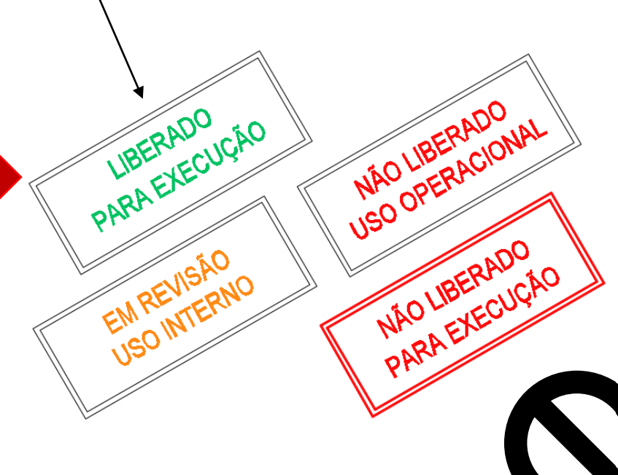

Projetos Executivos

Slide 38
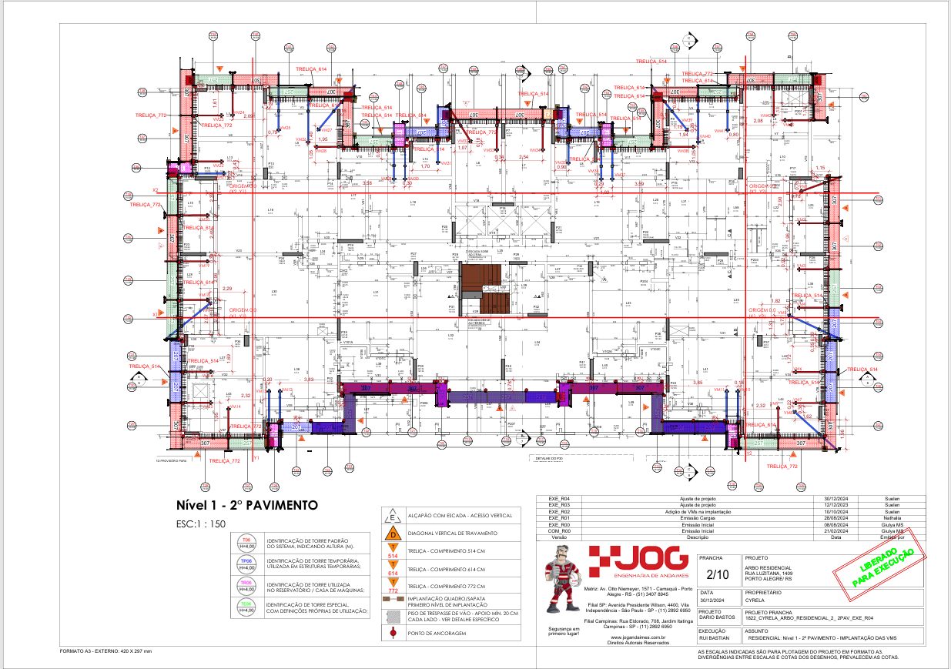
Projetos Executivos

Slide 39
Projetos Executivos
LEGENDAS

Slide 40
Projetos Executivos
ESCALA

Slide 41
Projetos Executivos
INDICAÇÃO DO NÍVEL E DO PAVIMENTO DE RERFERÊNCIA

Slide 42
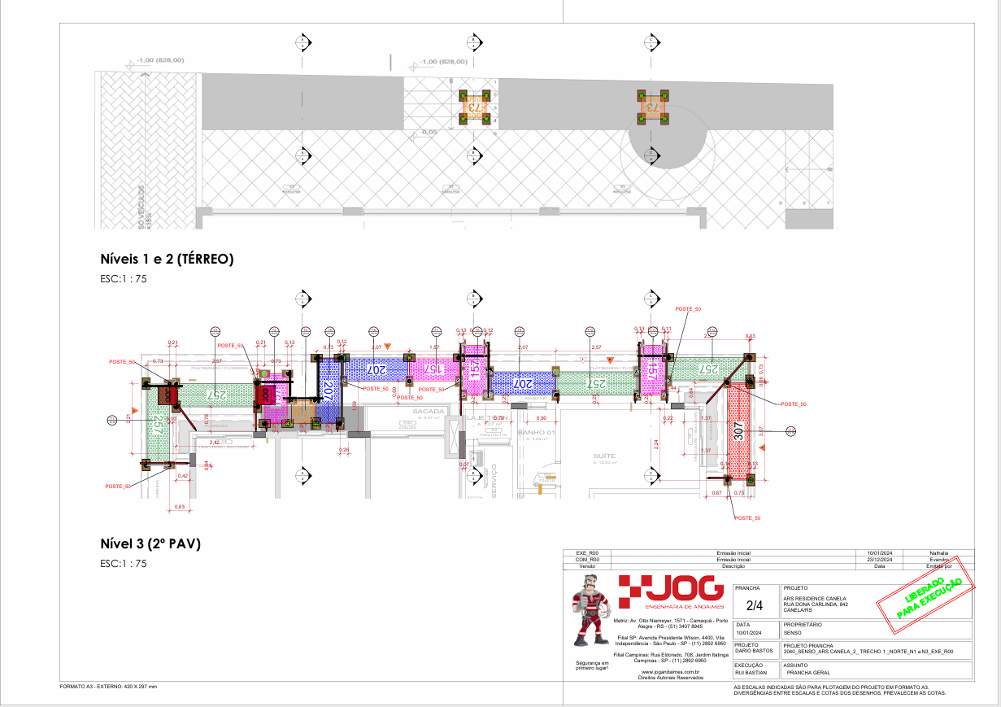
Projetos Executivos

Slide 43
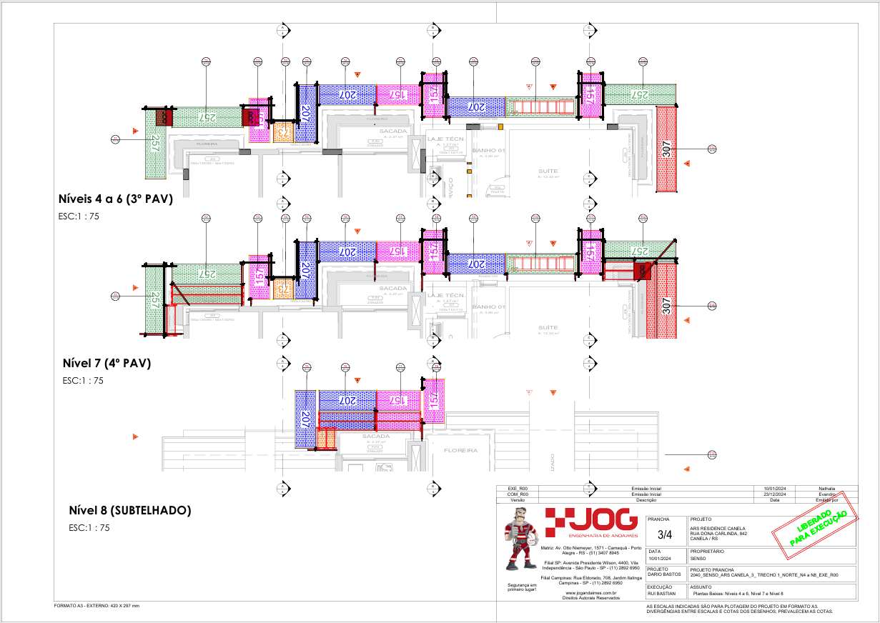
Projetos Executivos

Slide 44
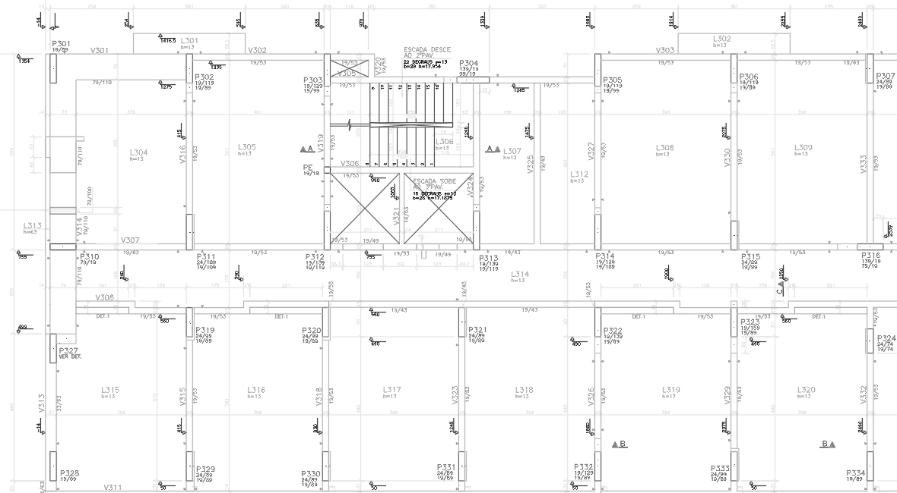
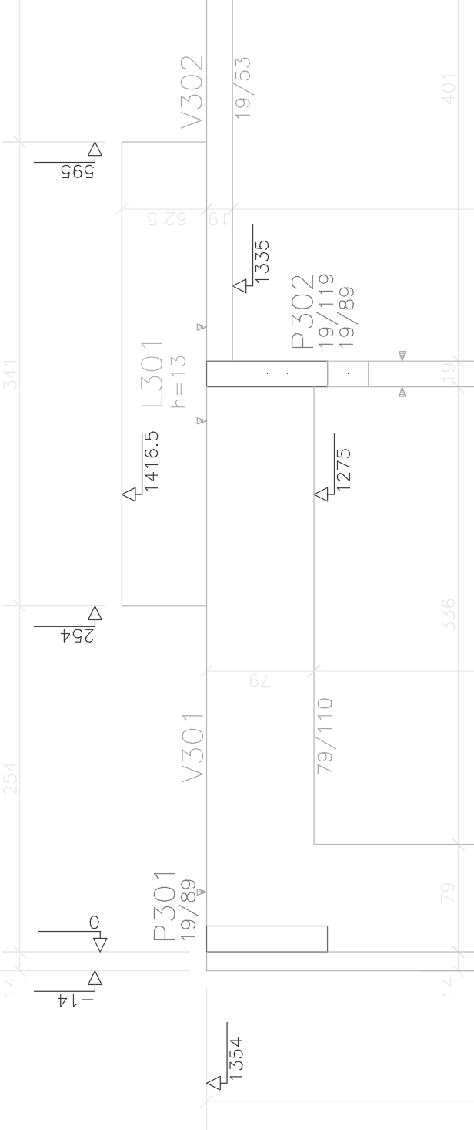
Projetos Executivos
Planta Estrutural

Slide 45
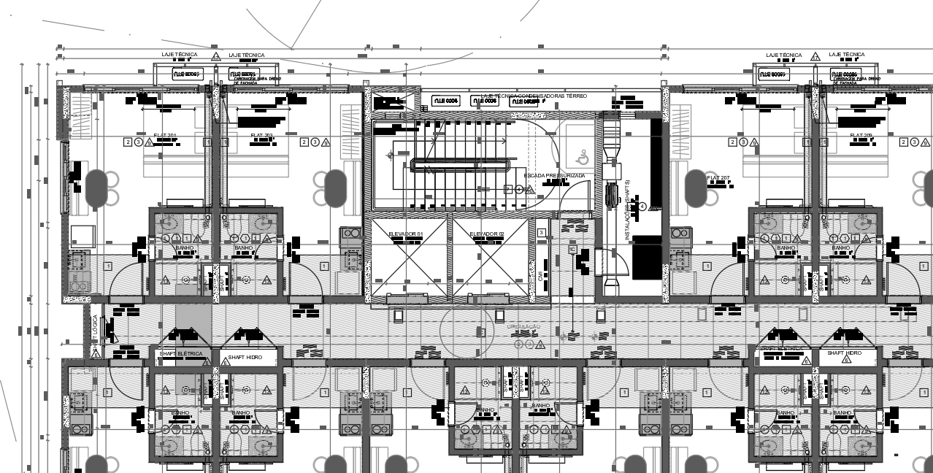
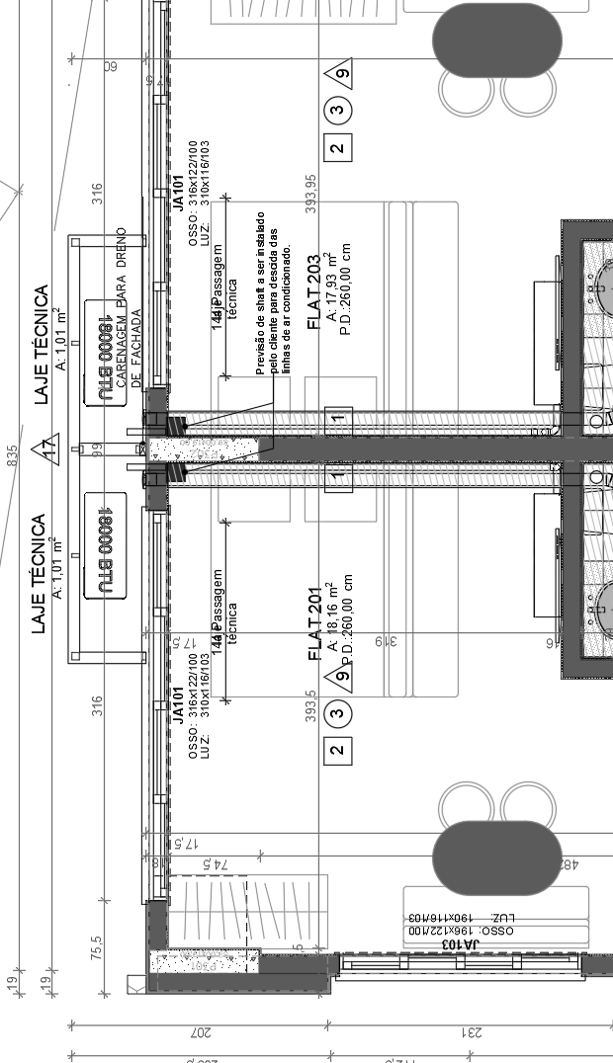
Projetos Executivos
Planta Arquitetônica

Slide 46
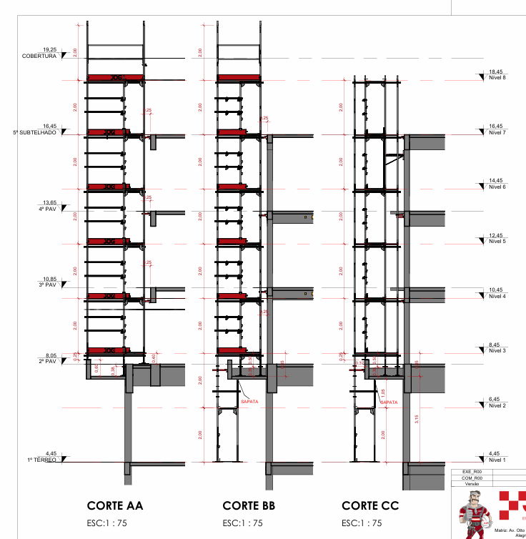
Projetos Executivos
Cortes
NÍVEL PAVIMENTO
NÍVEL ANDAIME

Slide 47
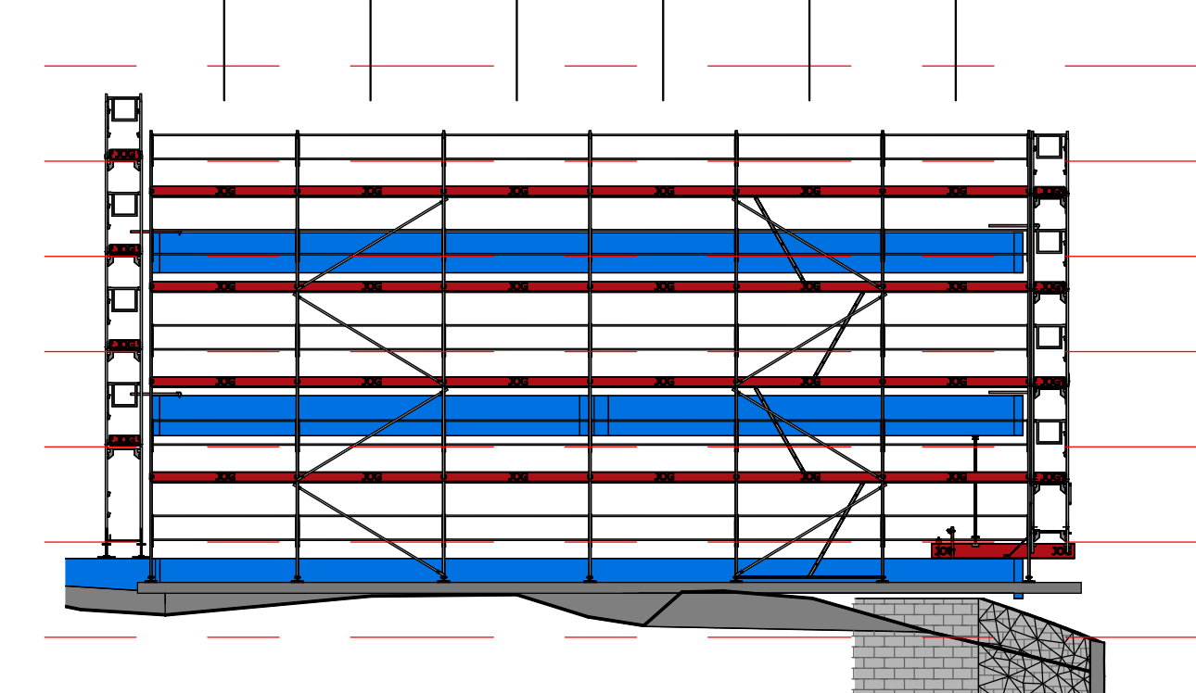
Projetos Executivos
Cortes

Slide 48
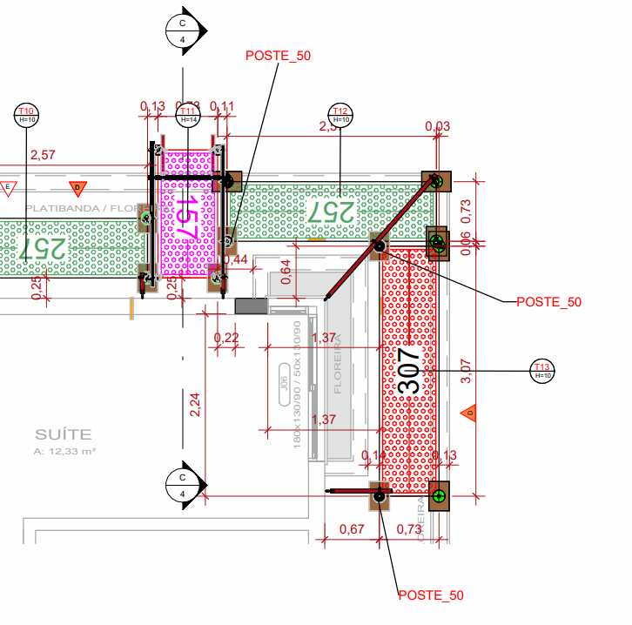
Projetos Executivos
Cortes: Representação

Slide 49
Projetos Executivos
Cortes: Representação

Slide 50
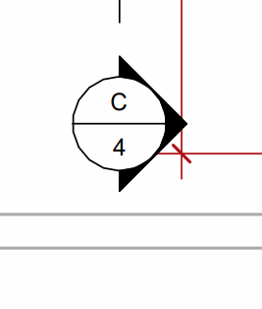
Projetos Executivos
Cortes: Representação

Slide 51
Projetos Executivos
Cortes: Representação
INDICA NOME DO CORTE: “CC”
SETA INDICA SENTIDO DA VISTA
INDICA NÚMERO DA PRANCHA EM QUE ELE ESTÁ

Slide 52
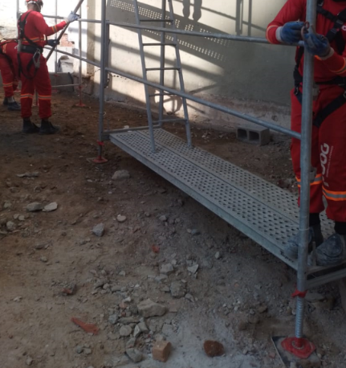



Projetos Executivos
Implantação: Sapatas
ABERTURA MÁXIMA SAPATA: 40 cm
NUNCA ABRIR MAIS DO QUE PREVISTO NO PROJETO, POIS A CAPACIDADE DE CARGA DA SAPATA MUDA!

Slide 53



Projetos Executivos
Implantação: Rodízios

Slide 54



Projetos Executivos
Implantação: Quadro Cortado

Slide 55



Projetos Executivos
Implantação: VM + Forcado
ABERTURA MÁXIMA FORCADO: 25 cm
NUNCA ABRIR MAIS DO QUE PREVISTO NO PROJETO, POIS A CAPACIDADE DE CARGA DO FORCADO MUDA!

Slide 56



Projetos Executivos
VM
Com box frontal
Sem box frontal (estroncado = forcado + tubo)
VM de 3m
VM de 4m
VM de 3m
VM de 4m

Slide 57


Projetos Executivos
VM

Slide 58

Projetos Executivos
Representação Escadas e Diagonais
NÍVEL 1
NÍVEL 2

Slide 59

Projetos Executivos
Diagonais

Slide 60


Projetos Executivos
Diagonais

Slide 61



Projetos Executivos
Avanços
DUPLO
SIMPLES

Slide 62



Projetos Executivos
Plataformas de Sobrepor (Até 25cm de vão)
*Peça fabricada pela JOG:
50 x 60 cm

Slide 63



Projetos Executivos
Plataformas Sobrepostas (Exceção)

Slide 64


Projetos Executivos
Identificação das Torres
Numero Torre
Altura Torre (em metros)
1 nível = 2m

Slide 65

Projetos Executivos
Identificação das Torres
Numero Torre
Altura Torre (em metros)
1 nível = 2m

Slide 66

Projetos Executivos
Identificação das Torres

Slide 67

Projetos Executivos
Distância da estrutura
A distância adotada pela JOG entre a estrutura (Viga/laje) e o eixo do tubo do quadro é de 20cm como padrão;
Essa distância pode mudar de obra para obra.

Slide 68


Projetos Executivos
Afastamento padrão: 20 cm

Slide 69
Projetos Executivos
Forcados
Os forcados devem sempre estar alinhados no meio da viga e sua abertura não deve ultrapassar os 25 cm.

Slide 70


Slide 71



Slide 72


Projetos Executivos
Treliças

Slide 73


Projetos Executivos
Treliças

Slide 74


Projetos Executivos
Treliças

Slide 75


Slide 76


Slide 77



Slide 78


Slide 79


Slide 80


Slide 81


Projetos Executivos
Ancoragens
Padrão:

Slide 82


Projetos Executivos
Ancoragens
Padrão:
Casos Especiais:

Slide 83

Projetos Executivos
Ancoragens
Área de influência:

Slide 84


Projetos Executivos
Ancoragens
Casos Especiais:

Slide 85



Projetos Executivos
Ancoragens
Casos Especiais:

Slide 86

Projetos Executivos
Ancoragens
Casos Especiais: ancoragens em ângulo
As ancoragens em angulo são utilizadas para ganharmos altura onde não há ponto de fixação.
Olhais e buchas das ancoragens em ângulo, devem seguir o mesmo sentido em que a ancoragem esta puxando.

Slide 87



Slide 88



Slide 89


Slide 90


Slide 91

Projetos Executivos
Listas

Slide 92

Projetos Executivos
Listas: Implantação
Elementos cobrados por unidade e/ou
que interferem no m² (Sapatas, Forcados, Treliças, VMs, Grades, Base Colarinho, GCI – quando não tem contrato específico)

Slide 93

Projetos Executivos
Listas: Geral
M² = plataforma + quadro
1º Nível não tem plataforma na execução, mas na lista sim.

Slide 94


Slide 95


Slide 96


Slide 97

OBRIGADA!
Dúvidas e sugestões:
suelen.pinheiro@jogandaimes.com.br
(51) 98038-4350
*Baseado no “Treinamento 09 DE JANEIRO DE 2025” da Arq. Kalis Chiarani (Supervisora de Projetos SP)

